Slide 1
Презентация занятие по развитию речи
Домашние животные

Slide 2
Задачи:
Закрепить знания о домашних животных, повадках, условиях обитания. Закрепить названия животных. Развивать речевое дыхание, учить произносить слова четко и громко.
Цель: Воспитывать у детей нравственные качества, уважение и любовь к животному миру.
Ход занятия:
Ребята, я сегодня получила письмо от Маши. Послушайте, что она нам пишет:
«Здравствуйте ребята! Я хочу узнать, кто такие домашние животные. А вы знаете? Я хочу вам загадать загадки, отгадайте их!».

Slide 3
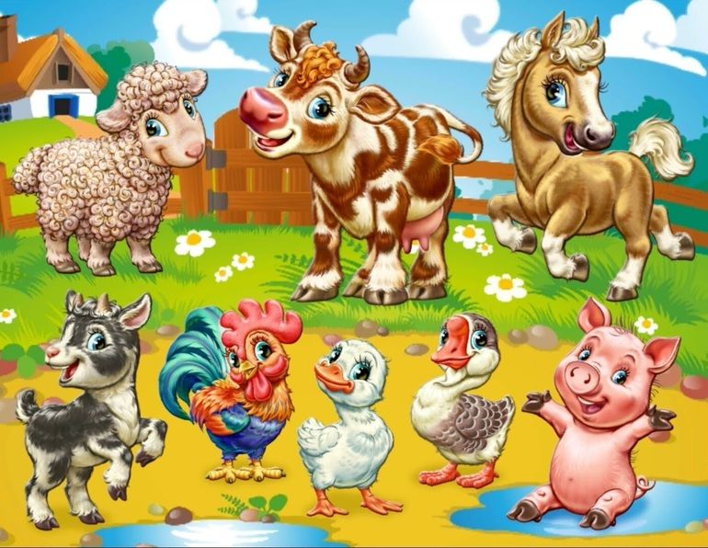
Ребята, мы с вами отгадаем загадки?

Slide 4
Первая загадка:
Он усатый, как разбойник,
Перепрыгнул подоконник,
Распугал соседских кур
И мурлыкает: МУР-МУР!

Slide 5
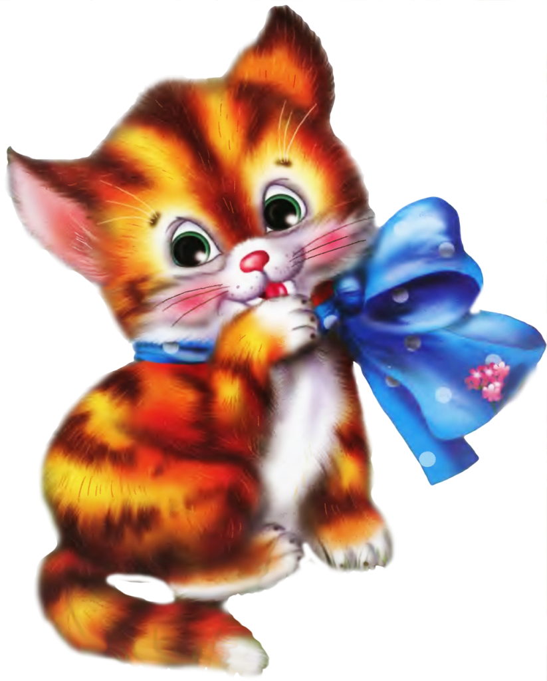

Slide 6
Вторая загадка:
Пятачок он моет в луже И торопится на ужин, Отрубей я ей сварю, Скажет мне она: ХРЮ-ХРЮ!

Slide 7
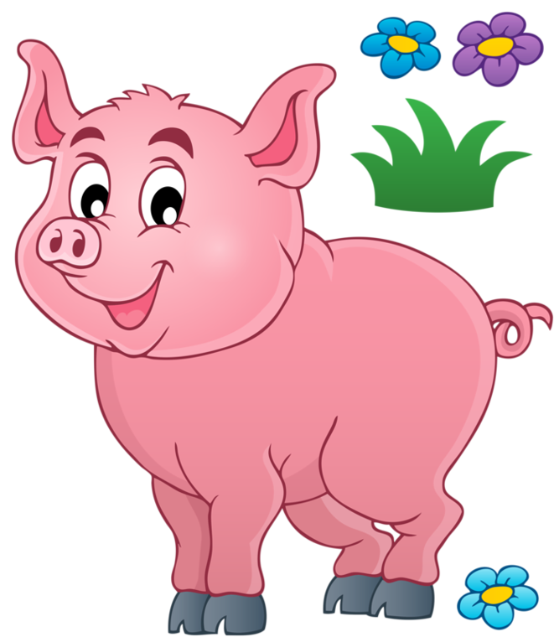

Slide 9
Третья загадка:
Ходит Зорька по лугам, Молоко приносит нам. Жить бы Зорьке в терему, А она всё : МУ да МУ!

Slide 10
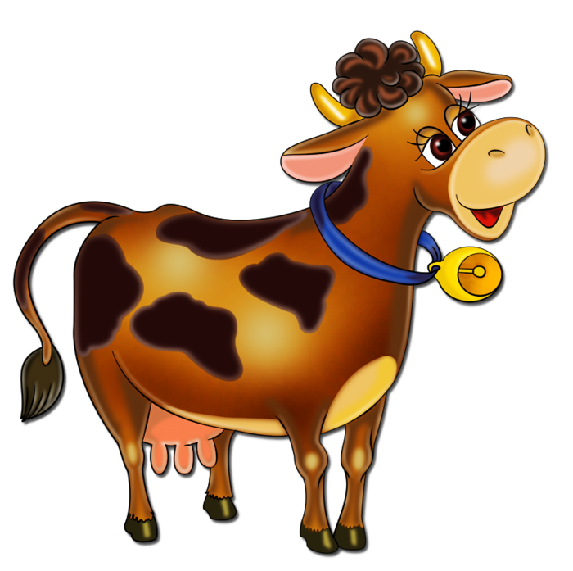

Slide 11
Четвертая загадка:
На скаку играя гривой, Скачет быстро он, красиво. Не догонишь, не догонишь… Ишь, как скачет: И-ГО-ГО!

Slide 12
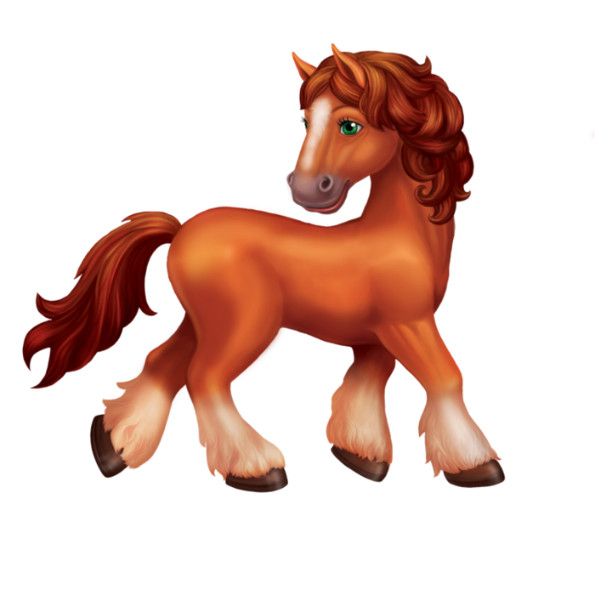

Slide 13
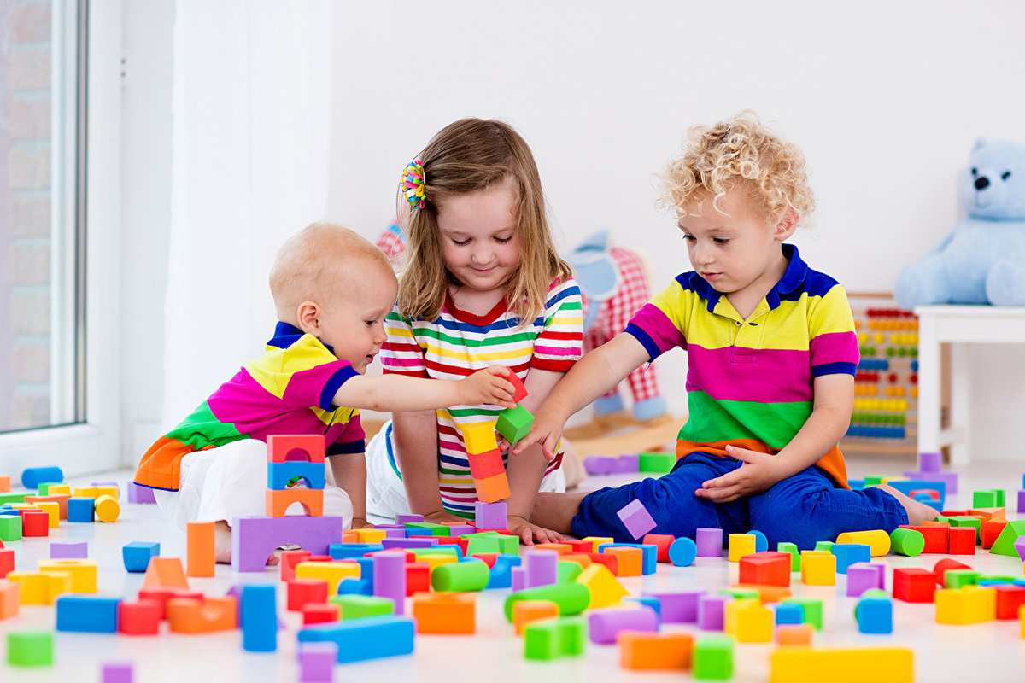
Молодцы, ребята, всех животных правильно назвали.
Я напишу Маше в письме, какие вы молодцы!
А теперь дружно идем играть с любимыми игрушками!

Slide 14
Всем спасибо, до свидания! Сидим дома! Будьте здоровы!

